Slide 1
Notes:
[Puente] TATIANA: Buenos días, honorables jurados, y a nuestra directora, Nury Farelo Verlásquez. Gracias por este espacio.
[Transición] TATIANA: Les presentamos nuestro trabajo de grado.

Slide 2
SUSTENTACIÓN DE TRABAJO DE GRADO
Sistema Web Inteligente de Predicción y Seguimiento del Riesgo de Deserción Estudiantil Basado en Tres Modelos de Aprendizaje Automático para Ingeniería de Software UDES
SADE
AUTORES
DIRECTOR
INGENIERÍA DE SOFTWARE
Yeritza Tatiana Palacio Carrillo
Ferney Santiago Santander Pardo
Nury Farelo Verlásquez
Bucaramanga, 2026
Notes:
[Puente] TATIANA: Nuestro proyecto es un sistema web inteligente de predicción y seguimiento del riesgo de deserción, basado en tres modelos de aprendizaje automático. Lo llamamos SADE.
TATIANA: Soy Yeritza Tatiana Palacio Carrillo y me acompaña Ferney Santiago Santander Pardo. En veinte minutos les contaremos qué construimos, por qué tomamos cada decisión y, en la mitad, se lo mostraremos funcionando.
[Transición] TATIANA: Empecemos por el problema.

Slide 3
LA DESERCIÓN EN LA UDES
Deserción académica en la Universidad de Santander, 2016–2020
9,6 %
56 %
2+
deserción anual promedio
deserción acumulada
periodos sin matrícula
periodo 2016–2020
al décimo semestre, programas universitarios
criterio para considerar desertor (MEN)
Causas que suelen presentarse al mismo tiempo
Académicas
Económicas
Emocionales
Institucionales
Bajas calificaciones
Dificultades para financiar el estudio
Adaptación al primer semestre
Falta de orientación y apoyo psicosocial
Fuentes: Universidad de Santander (2021), Documento analítica UDES n.º 10; Tinto (1975); Fierro-Saltos et al. (2025); Córdova-Esparza et al. (2025).
Notes:
[Puente] TATIANA: El punto de partida es un informe de la propia universidad sobre la deserción entre 2016 y 2020.
TATIANA: La deserción anual promedio fue del 9,6 %, pero al décimo semestre la deserción acumulada en los programas universitarios llegaba al 56 %: de cada cien estudiantes que empiezan, unos 56 no terminan ese recorrido. Para la UDES, siguiendo al Ministerio, es desertor quien no se matricula en dos o más periodos consecutivos.
TATIANA: Y no hay una sola causa: se cruzan factores académicos, económicos, emocionales e institucionales.
[Apoyo técnico] Fuente: Universidad de Santander (2021), Documento analítica UDES n.º 10. Causas: Tinto (1975); Fierro-Saltos et al. (2025).
[Transición] TATIANA: ¿Y cómo se atiende hoy?

Slide 4
LO QUE ESTÁ PASANDO
El seguimiento llega cuando el problema ya está presente
1
2
3
Seguimiento manual
Se actúa tarde
Causas combinadas
Revisiones manuales e informes que no se actualizan con frecuencia.
La atención llega cuando el estudiante ya tiene dificultades importantes o ya decidió irse.
Rendimiento, economía y motivación se cruzan y son difíciles de ver registro por registro.
Afecta al estudiante y a su familia, a la institución y a la sociedad
La necesidad: pasar de reaccionar a anticipar, identificando las señales de riesgo antes de que el estudiante abandone
Fuente: Berens et al. (2019); Tinto (1975).
Notes:
[Puente] TATIANA: El problema no es solo cuántos desertan, sino cuándo se actúa.
TATIANA: El seguimiento depende de revisiones manuales e informes poco frecuentes, así que la atención llega cuando el estudiante ya tiene dificultades graves o ya decidió irse. Además, las causas se combinan y son difíciles de ver registro por registro.
TATIANA: La necesidad es pasar de reaccionar a anticipar. Eso tiene valor institucional, porque permite decidir a quién acompañar primero con recursos limitados, y valor social, porque la deserción golpea más a los estudiantes vulnerables.
[Apoyo técnico] Berens et al. (2019). La justificación académica, institucional y social completa está en la diapositiva oculta de anexos.
[Transición] TATIANA: Esta es nuestra propuesta.

Slide 5
SADE EN UN FLUJO
De los registros académicos a una acción registrada
1
2
3
4
Registros académicos
Probabilidad estimada
Nivel de riesgo
Alerta y seguimiento
Promedio, créditos, asistencia y más, por estudiante y periodo
Un modelo calcula un valor entre 0 y 1
Bajo, medio o alto, para priorizar
Intervención registrada: qué, quién y estado
SADE sí es
SADE no es
Una estimación probabilística para priorizar
Un apoyo al seguimiento de coordinadores
Trazable: cada resultado guarda sus datos y su modelo
Un diagnóstico: no afirma que alguien vaya a desertar
Una explicación de causas de la deserción
Un reemplazo de la decisión humana
Notes:
[Puente] TATIANA: SADE se entiende en cuatro pasos.
TATIANA: La institución carga los registros académicos de cada estudiante por periodo. Un modelo de aprendizaje automático calcula la probabilidad de deserción, un valor entre cero y uno. Esa probabilidad se traduce en un nivel bajo, medio o alto para priorizar. Y el sistema genera alertas y permite registrar el seguimiento: qué se hizo, quién y en qué estado está.
TATIANA: Algo importante: SADE entrega una estimación, no un diagnóstico. No afirma que alguien vaya a desertar ni explica causas, y la decisión siempre la toma una persona.
[Por qué] TATIANA: Usamos lenguaje probabilístico porque etiquetar a un estudiante como «desertor» puede estigmatizarlo.
[Transición] TATIANA: Esto se tradujo en nuestros objetivos.

Slide 6
OBJETIVOS
OBJETIVO GENERAL
Desarrollar un sistema de información para la predicción de probabilidad de deserción de estudiantes de la Universidad de Santander mediante modelos de aprendizaje automático entrenados con variables académicas.
01
Identificar las fuentes de datos académicos de los estudiantes de Ingeniería de Software necesarias para el análisis del riesgo de deserción estudiantil.
Los datos
02
Implementar una interfaz que permita visualizar los niveles de riesgo de deserción y las alertas tempranas para facilitar el seguimiento de los estudiantes.
El sistema · demo
03
Entrenar los tres modelos de aprendizaje automático (Regresión Logística, Random Forest y XGBoost) para estimar la probabilidad de deserción y clasificar según el nivel de riesgo.
Los modelos
04
Evaluar el funcionamiento del sistema mediante pruebas funcionales orientadas a la identificación de estudiantes en riesgo de deserción.
Las pruebas
Texto de los objetivos tal como aparece en el libro; en el objetivo 2 se resume el destinatario («docentes, administradores y directivos»).
Notes:
[Puente] TATIANA: El objetivo general fue desarrollar un sistema de información para predecir la probabilidad de deserción mediante aprendizaje automático con variables académicas.
TATIANA: Para lograrlo: identificar las fuentes de datos; implementar una interfaz con niveles de riesgo y alertas; entrenar tres modelos, Regresión Logística, Random Forest y XGBoost; y evaluar el sistema con pruebas. Los presentamos en el orden en que los desarrollamos: datos, modelos, sistema y pruebas.
[Transición] TATIANA: ¿Cómo trabajamos?

Slide 7
METODOLOGÍA
Investigación aplicada · enfoque cuantitativo · alcance predictivo · diseño experimental computacional
1
2
3
4
5
Comprensión del problema y fuentes
Preparación de datos
Modelado y evaluación
Desarrollo del sistema
Verificación y documentación
OE1
OE3
OE3
OE2
OE4
Principios de Programación Extrema (XP)
Tablero de tareas en ClickUp
Iteraciones cortas e integración continua
Pruebas automatizadas junto con cada funcionalidad
Comunicación constante y seguimiento frecuente
Corte a
Corte b
Corte c
Corte d
2
3
13
22
Tareas completadas en cuatro momentos del desarrollo
Fases iterativas: revisar, desarrollar, probar y corregir
Notes:
[Puente] TATIANA: Es una investigación aplicada, cuantitativa y de alcance predictivo, con diseño experimental computacional: comparamos los modelos en condiciones idénticas.
TATIANA: Trabajamos en cinco fases iterativas, desde la comprensión del problema hasta la verificación, con principios de Programación Extrema: iteraciones cortas, integración continua y pruebas escritas junto con cada funcionalidad. Las tareas las seguimos en ClickUp.
[Por qué] TATIANA: Elegimos XP porque éramos un equipo de dos: necesitábamos ciclos cortos y pruebas automáticas más que ceremonias. Y un ajuste importante: no obtuvimos acceso a datos institucionales, así que el piloto se reemplazó por datos sintéticos y pruebas automatizadas.
[Apoyo técnico] Otros dos ajustes frente al anteproyecto (diapositiva oculta): LightGBM se reemplazó por Regresión Logística, y se agregó una línea base. Referencia: Beck (2000).
[Transición] TATIANA: Primer objetivo: los datos.

Slide 8
16 VARIABLES, NINGUNA SENSIBLE
13 recibidas en el registro del periodo + 2 calculadas + programa académico
Académicas recibidas · 9
Calculadas · 2
Lo que dejamos fuera y por qué
Semestre
Promedio del periodo
Promedio anterior
Créditos matriculados
Créditos aprobados
Créditos reprobados
Asignaturas perdidas
Asignaturas repetidas
Asistencia (%)
Tasa de aprobación = aprobados / matriculados
Variación del promedio = actual − anterior
Más de 60 variables del anteproyecto evaluadas
Identificación (nombre, código): privacidad
Sensibles (salud, consumo, violencia): Ley 1581 de 2012, riesgo de estigmatización y sin datos
Fecha y motivo de deserción: se conocen después del resultado (fuga)
Riesgo de periodos anteriores: se guarda, pero no entra al modelo
Complementarias opcionales · 4
Trabaja mientras estudia
Estrato socioeconómico
Dificultad financiera (1–5)
Motivación académica (1–5)
Categórica · 1
Programa académico (one-hot)
Notes:
[Puente] TATIANA: El modelo usa 16 variables.
TATIANA: Trece se reciben en el registro de cada periodo: nueve académicas, como promedio, créditos, asignaturas perdidas y asistencia, y cuatro complementarias opcionales, como si trabaja o la dificultad financiera. Dos se calculan: la tasa de aprobación y la variación del promedio. Y la última es el programa académico.
[Por qué] TATIANA: El anteproyecto tenía más de sesenta variables, incluidas salud mental o violencia intrafamiliar. Las excluimos por la Ley 1581, por el riesgo de estigmatizar y porque no había datos. También excluimos la fecha y el motivo de deserción, porque se conocen después del resultado: usarlas sería hacerle trampa al modelo.
[Apoyo técnico] Si faltan las complementarias, se imputan con la mediana del entrenamiento. Detalle: Tabla 3 y Apéndice B del libro.
[Transición] TATIANA: ¿De dónde salieron los datos?

Slide 9
¿POR QUÉ DATOS SINTÉTICOS?
Sin acceso a datos institucionales, todos los datos fueron generados artificialmente
Característica | C500 (modelo activo) | C4000 (comprobación)
Registros | 500 | 4 000
Desertores | 132 (26,4 %) | 848 (21,2 %)
Programas | 6 | 5
Valores faltantes | Ninguno | 20–25,5 % en complementarias
Uso | Entrena el modelo activo | Comprobar que el orden se repite
Qué permiten y qué no
Sí: verificar que el procedimiento y el sistema funcionan
No: afirmar el desempeño con estudiantes reales de la UDES
La etiqueta se asignó con una regla de simulación, no con una trayectoria real
Definición operacional propuesta para datos reales (criterio MEN adoptado por la UDES)
dropout = 1 si el estudiante no registra matrícula en t + 1 ni en t + 2 y no se graduó · dropout = 0 si se matricula en alguno de ellos o se graduó
Demostración de la aplicación: 240 estudiantes ficticios (E001–E240) en cuatro periodos (2025-1 a 2026-2).
Notes:
[Puente] TATIANA: Como no tuvimos datos institucionales, trabajamos con datos sintéticos.
TATIANA: El conjunto principal, C500, tiene 500 registros con 26,4 % de desertores y entrenó el modelo activo. El segundo, C4000, sirve para comprobar que los resultados se repiten.
TATIANA: Esto demuestra que el procedimiento y el sistema funcionan, pero no el desempeño con estudiantes reales. Para cuando haya datos reales dejamos una definición operacional coherente con el criterio del Ministerio.
[Por qué] TATIANA: Antes de entrenar, separamos 75 % para entrenar y 25 % para probar, y el preprocesamiento se ajusta solo con el entrenamiento, para evitar fuga de información. El mismo paquete de código, sipd_ml, transforma los datos al entrenar y al predecir.
[Apoyo técnico] Detalle de la preparación en la diapositiva oculta «Preparación sin fuga de información»: partición estratificada con semilla 42; mediana + estandarización; one-hot para el programa; preprocessor.joblib guardado junto al modelo.
[Transición] TATIANA: Ferney presenta los modelos.

Slide 10
TRES MODELOS, TRES FORMAS DE APRENDER
Regresión Logística
Random Forest
XGBoost
Línea base
Cómo decide
Suma ponderada de las variables convertida en probabilidad
Cómo decide
300 árboles, cada uno con datos y variables distintos; promedia sus respuestas
Cómo decide
Árboles en secuencia: cada uno corrige los errores del anterior (gradient boosting)
Todos reciben la misma probabilidad (26,4 %).
No es parte del sistema: es el piso mínimo.
Por qué lo elegimos
Sencilla, coeficientes con signo, probabilidades bien calibradas
Por qué lo elegimos
Capta relaciones no lineales e interacciones; reduce la variabilidad
Por qué lo elegimos
Regularización contra el sobreajuste; fuerte en datos tabulares
Limitación
Supone relaciones aproximadamente lineales
Limitación
Explicación solo con importancia global, sin signo
Limitación
Más hiperparámetros sensibles
Descartados: K-means (agrupa, no clasifica) · Redes neuronales (más complejidad sin justificación con 500 registros) · SVM (más parámetros por explorar)
Notes:
[Puente] FERNEY: Elegimos tres modelos que aprenden de formas muy distintas, para que la comparación tuviera sentido.
FERNEY: La Regresión Logística combina las variables en una suma ponderada y la convierte en probabilidad: es sencilla, cada coeficiente dice si una variable sube o baja el riesgo y sus probabilidades suelen estar bien calibradas. Random Forest promedia 300 árboles entrenados con muestras distintas y capta relaciones no lineales. XGBoost construye árboles en secuencia, cada uno corrigiendo al anterior. Y la línea base da a todos la misma probabilidad: es el piso que cualquier modelo debe superar.
[Por qué] FERNEY: Descartamos K-means porque agrupa sin etiquetas, y redes neuronales y SVM porque agregaban complejidad que no se justifica con 500 registros. Además, los tres elegidos son los más usados en la literatura revisada.
[Apoyo técnico] Hiperparámetros en backend/sipd_ml/training.py. RL: L2, C = 1. RF: 300 árboles, profundidad 8. XGBoost: 300 árboles, profundidad 4, tasa 0,05. Todos con random_state 42.
[Transición] FERNEY: ¿Cómo los comparamos?

Slide 11
CÓMO LOS EVALUAMOS
Métricas centradas en los estudiantes que desertan
73,6 %
Métrica | Pregunta que responde
Recall | De los que desertan, ¿cuántos detecta?
Precision | De las alertas, ¿cuántas son reales?
F1-score | Equilibrio entre ambas
ROC-AUC | ¿Ordena bien? (sin umbral)
PR-AUC | ¿Ordena bien la clase minoritaria? (ref. 0,264)
Brier | ¿Qué tan buenas son las probabilidades? (menor = mejor)
Protocolo
5 × 5: 5 particiones × 5 repeticiones = 25 entrenamientos por modelo
Preprocesador ajustado dentro de cada partición
Mismas condiciones: particiones, variables y semilla
Sin búsqueda de hiperparámetros
Sin reponderar clases: la probabilidad conserva su significado
Umbral operativo: 0,30
de exactitud diciendo
«nadie deserta» y sin detectar a ninguno
Por eso la exactitud se reporta, pero no se usa para elegir
Notes:
[Puente] FERNEY: La exactitud era engañosa para nuestro problema.
FERNEY: Un modelo que diga «nadie deserta» acierta el 73,6 % sin encontrar a un solo estudiante en riesgo. Por eso usamos recall, cuántos desertores detecta; precision, cuántas alertas son reales; F1, que equilibra ambas; ROC-AUC y PR-AUC, que miden si ordena bien; y Brier, la calidad de las probabilidades, porque el sistema muestra porcentajes.
FERNEY: Usamos validación cruzada cinco por cinco: 25 entrenamientos por modelo, para ver el promedio y cuánto varía.
[Por qué] FERNEY: No buscamos hiperparámetros, para no ajustarnos a una prueba pequeña, y no reponderamos clases, para que un 40 % signifique realmente un 40 %.
[Apoyo técnico] Saito y Rehmsmeier (2015); Brier (1950). El preprocesador se ajusta dentro de cada partición (Pipeline).
[Transición] FERNEY: Estos fueron los resultados.

Slide 12
RESULTADOS: VALIDACIÓN CRUZADA 5 × 5
C500 · media de 25 entrenamientos por modelo
Modelo | Brier ↓ | Recall | Precision | F1
Reg. Logística | 0,101 | 0,779 | 0,673 | 0,721
Random Forest | 0,110 | 0,794 | 0,620 | 0,695
XGBoost | 0,128 | 0,686 | 0,642 | 0,661
Línea base | 0,194 | 0 | 0 | 0
Recall, precision y F1 con umbral 0,30. Desviación ROC-AUC ≈ 0,03.
Todos superan la línea base
Las variables sí contienen información para predecir
Regresión Logística, primera en ROC-AUC, PR-AUC y Brier
Ventaja consistente, pero pequeña frente a la variabilidad
Random Forest detecta un poco más
Mayor recall (0,794), pero menos precision: más falsas alarmas
Notes:
[Puente] FERNEY: Primero, todos superan ampliamente a la línea base, que tiene ROC-AUC de 0,5: las variables sí contienen información.
FERNEY: La Regresión Logística fue la mejor en las tres métricas que no dependen del umbral: ROC-AUC de 0,903, PR-AUC de 0,822 y Brier de 0,101. Le siguen Random Forest y XGBoost.
FERNEY: Pero la ventaja frente a Random Forest es pequeña comparada con la variación, y Random Forest detecta un poco más con umbral 0,30, a cambio de más falsas alarmas. Además, en la calibración, Random Forest sobreestima: cuando dice 38 %, desertó el 28 %.
[Apoyo técnico] Curva de calibración en la diapositiva oculta (Figura 9 del libro). Partición única 75/25: IC 95 % de RL [0,81–0,96]; los intervalos se superponen.
[Transición] FERNEY: El otro parámetro clave es el umbral.

Slide 13
ELEGIR EL UMBRAL DE DECISIÓN
Regresión Logística · partición de prueba de C500 (33 desertores)
Umbral | Detectados | Falsas alarmas | F1
0,50 | 22 de 33 | 6 | 0,721
0,30 | 25 de 33 | 11 | 0,725
0,20 | 27 de 33 | 17 | 0,701
De 0,50 a 0,30: +3 desertores detectados a cambio de +5 falsas alarmas
0,30 tuvo el mejor F1, pero la diferencia es pequeña: el umbral debe fijarse según cuántos estudiantes puede atender la institución. Por eso es configurable.
Notes:
[Puente] FERNEY: El umbral es la probabilidad desde la cual un caso se trata como alerta.
FERNEY: En la prueba hay 33 desertores. Con 0,50 detectamos 22 con 6 falsas alarmas; con 0,30, 25, tres más, a cambio de 5 falsas alarmas adicionales; con 0,20, 27, pero con 17 falsas alarmas. El 0,30 tuvo el mejor F1.
[Por qué] FERNEY: La diferencia con los vecinos es pequeña, así que el umbral real depende de cuántos estudiantes puede atender la institución. Por eso es configurable, no está fijo en el código.
[Apoyo técnico] Tabla 9 del libro. Especificidad con 0,30: 0,880.
[Transición] FERNEY: Con esta evidencia, elegimos el modelo.

Slide 14
¿POR QUÉ REGRESIÓN LOGÍSTICA?
Criterios definidos antes de comparar, en orden de prioridad
Criterio | Reg. Logística | Random Forest | XGBoost
1. Discriminación (ROC-AUC, PR-AUC) | ✓ 0,903 · 0,822 | 0,889 · 0,798 | 0,864 · 0,765
2. Calidad de probabilidades (Brier) | ✓ 0,101 | 0,110 | 0,128
3. Umbral 0,30 (F1) | ✓ 0,721 | 0,695 | 0,661
4. Estabilidad (desviación) | Comparable | Comparable | Comparable
5. Interpretabilidad | ✓ Con signo | Sin signo | Contribuciones
Modelo activo
Regresión Logística
Random Forest y XGBoost siguen disponibles y activables en el sistema
Limitación que reconocemos
La etiqueta de C4000 se generó con una función logística, lo que favorece a este modelo. No afirmamos que sea el mejor con datos reales.
Comprobación con C4000 (ROC-AUC): 0,821 · 0,811 · 0,801
Se mantiene el mismo orden en un conjunto generado de forma distinta
Notes:
[Puente] FERNEY: Definimos los criterios antes de comparar, en orden de prioridad.
FERNEY: La Regresión Logística ganó en discriminación, en calidad de probabilidades y en F1; la estabilidad fue comparable; y es la más interpretable, porque da contribuciones con signo que un coordinador puede leer. En C4000 el orden se repitió.
FERNEY: Por eso es el modelo activo.
[Por qué] FERNEY: Pero reconocemos una limitación: la etiqueta sintética se generó con una función logística, lo que favorece a este modelo. No afirmamos que sea el mejor con datos reales; por eso Random Forest y XGBoost siguen disponibles y se pueden activar.
[Apoyo técnico] Niculescu-Mizil y Caruana (2005): con pocos datos y relaciones monótonas, los modelos lineales compiten y calibran mejor. C4000: 0,821 · 0,811 · 0,801.
[Transición] FERNEY: Tatiana explica cómo la probabilidad se vuelve un nivel.

Slide 15
DE LA PROBABILIDAD AL NIVEL DE RIESGO
Umbrales iniciales de diseño, configurables y no validados institucionalmente
Bajo
Medio
Alto
0
0,30
0,60
1
Regresión Logística en la partición de prueba de C500
Riesgo bajo
Riesgo medio
Riesgo alto
71,2 %
9,0 %
8,0 %
50,0 %
20,8 %
76,9 %
de los registros
desertó realmente
de los registros
desertó realmente
de los registros
desertó realmente
solo 10 registros: muy impreciso
concentra la mayoría de desertores
Los niveles ordenan correctamente el riesgo observado. Los umbrales viven en un solo módulo del backend y se configuran con variables de entorno.
Notes:
[Puente] TATIANA: Bajo es por debajo de 0,30, medio hasta 0,60 y alto desde 0,60.
TATIANA: En la prueba, la deserción real fue del 9 % en bajo, 50 % en medio y 76,9 % en alto: los niveles ordenan bien el riesgo, y el alto concentra a quienes conviene atender primero.
[Por qué] TATIANA: Son valores iniciales de diseño, no validados institucionalmente, por eso se configuran sin tocar el código.
[Apoyo técnico] El nivel medio tiene solo 10 registros en la prueba. Variables RISK_LOW_THRESHOLD y RISK_MEDIUM_THRESHOLD.
[Transición] TATIANA: Ferney muestra cómo está construido el sistema.

Slide 16
ARQUITECTURA
Cliente-servidor de tres capas con el aprendizaje automático desacoplado
Usuarios: Administrador · Coordinador académico
Por qué estas decisiones
React: componentes reutilizables para muchas vistas e interacciones
Frontend · React 18 + Vite
Aplicación de página única: vistas, filtros, gráficas, renovación del token
API REST · JSON · JWT
Django: autenticación, ORM y administración integrados; Python como el ML
Backend · Django 5.1 + Django REST Framework
users
academic
students
predictions
ml
uploads
PostgreSQL: integridad relacional: predicción ↔ estudiante, periodo y modelo
followups
alerts
notifications
reports
audit
Servicio de inferencia (sipd_ml): modelo activo cargado una vez en memoria
sipd_ml compartido: misma transformación al entrenar y al predecir
PostgreSQL 16
datos, predicciones, auditoría
Artefactos del modelo
model · preprocessor · metadata
Entrenamiento aparte: una solicitud web nunca reentrena; el modelo se cambia sin tocar el backend
Despliegue: Docker Compose · Vercel + Neon
Notes:
[Puente] FERNEY: SADE es cliente-servidor de tres capas, con el aprendizaje automático desacoplado.
FERNEY: El frontend en React se comunica con el backend solo por una API REST con tokens JWT. El backend, en Django, tiene once módulos, de usuarios a auditoría, y un servicio de inferencia que mantiene el modelo activo en memoria. Todo se guarda en PostgreSQL. El entrenamiento es aparte: genera artefactos versionados que el backend solo carga.
[Por qué] FERNEY: Django usa Python, como el aprendizaje automático, y eso nos permitió compartir sipd_ml. React facilita muchas vistas reutilizables. PostgreSQL asegura que cada predicción quede ligada a su estudiante, periodo y modelo. Y separar el entrenamiento evita que una petición web reentrene un modelo.
[Apoyo técnico] React 18 + Vite, Django 5.1 + DRF, SimpleJWT (30 min / 24 h), PostgreSQL 16, scikit-learn 1.9.0, XGBoost 3.4.1. Despliegue: Docker Compose (PostgreSQL, Gunicorn, Nginx); configuración para Vercel + Neon. Roles y seguridad en la diapositiva oculta.
[Transición] FERNEY: Ahora veámoslo funcionando.

Slide 17
SADE EN VIVO
Simulamos el inicio del periodo 2027-1 · unos 5 minutos
1
Inicio
2
Carga de datos
3
Predicciones
4
Alertas
Panorama del riesgo por nivel y programa
CSV con 6 registros: 4 válidos y 2 con errores
4 probabilidades calculadas y notificadas
3 alertas automáticas: nivel alto con aumento
5
Ficha E013
6
Seguimiento
7
Reportes y modelos
95,7 % · alto · +92 pts · factores
Tutoría registrada: la alerta pasa a «En atención»
PDF del riesgo · reentrenamiento controlado
Datos de demostración 100 % ficticios (E001–E240). La aplicación y el modelo son los reales: las probabilidades se calculan en vivo.
Notes:
[Puente] TATIANA: Vamos a simular el inicio de un nuevo periodo, el 2027-1: la universidad carga las notas y veremos qué hace SADE con ellas.
AMBOS: [Se sigue el flujo de la sección «Demostración en vivo», unos 5 minutos y medio.]
[Apoyo técnico] Si algo falla, pasar a las diapositivas ocultas de respaldo de la demostración (después de Gracias) y narrar el mismo flujo con las capturas.
[Transición] FERNEY: Eso es SADE funcionando. Ahora, ¿cómo verificamos que funciona bien?

Slide 18
RESULTADOS DE LAS PRUEBAS
Pruebas automatizadas en tres niveles · todas aprobadas
187/187
130
7
50
pruebas automatizadas
backend
pipeline ML
frontend
0 fallidas
Django TestCase
pytest
Vitest + Testing Library
Backend | Pruebas | Backend | Pruebas
Usuarios y JWT | 31 | Seguimiento | 9
Modelos y reentrenamiento | 27 | Reportes | 9
Predicciones y umbrales | 17 | Alertas | 8
Carga y validación CSV | 14 | Estudiantes · Notificaciones | 8 · 7
Además verificamos: métricas de los modelos reproducidas exactamente, compilación del frontend para producción y ejecución con Docker Compose
No cubren: rendimiento con grandes volúmenes, pruebas de penetración, compatibilidad entre navegadores ni evaluación con usuarios reales
Las pruebas del backend entrenan un modelo real en una carpeta temporal.
Notes:
[Puente] FERNEY: Escribimos las pruebas junto con cada funcionalidad y las automatizamos en tres niveles.
FERNEY: Son 187 pruebas y todas pasan: 130 del backend, 7 del pipeline de aprendizaje automático y 50 del frontend. Las del backend entrenan un modelo real en una carpeta temporal, así que verifican la integración verdadera. También comprobamos que las métricas se reproducen exactamente.
[Por qué] FERNEY: Lo que no cubren: grandes volúmenes, seguridad ofensiva, navegadores y, sobre todo, la evaluación con usuarios reales.
[Apoyo técnico] Backend: usuarios 31, ml 27, predicciones 17, cargas 14, seguimiento 9, reportes 9, alertas 8, estudiantes 8, notificaciones 7. Ejecución verificada el 5 de noviembre de 2026.
[Transición] TATIANA: Con esto, nuestras conclusiones.

Slide 19
CONCLUSIONES
Objetivo general cumplido · pendiente: validación con datos y usuarios reales
01 IDENTIFICAR
02 IMPLEMENTAR
03 ENTRENAR
04 EVALUAR
Identificar las fuentes de datos académicos de los estudiantes de Ingeniería de Software necesarias para el análisis del riesgo de deserción estudiantil.
Implementar una interfaz que permita visualizar los niveles de riesgo de deserción y las alertas tempranas para facilitar el seguimiento de los estudiantes.
Entrenar los tres modelos de aprendizaje automático (Regresión Logística, Random Forest y XGBoost) para estimar la probabilidad de deserción y clasificar según el nivel de riesgo.
Evaluar el funcionamiento del sistema mediante pruebas funcionales orientadas a la identificación de estudiantes en riesgo de deserción.
✓
16 variables y plantilla CSV
✓
React + Django + PostgreSQL
✓
3 modelos versionados
✓
187 de 187 pruebas aprobadas
Más de 60 variables evaluadas; las sensibles, excluidas por diseño
Riesgo, alertas, seguimiento, reportes y control por rol
Regresión Logística activa: ROC-AUC 0,903 y Brier 0,101
Métricas reproducidas exactamente
Notes:
[Puente] TATIANA: Cumplimos el objetivo general: SADE es un prototipo funcional que estima, clasifica, alerta y apoya el seguimiento, verificado técnicamente. Lo pendiente es validarlo con datos y usuarios reales.
TATIANA: Identificamos 16 variables y una plantilla de carga, excluyendo las sensibles. Construimos la aplicación con React, Django y PostgreSQL, que vieron en vivo. Entrenamos y versionamos tres modelos, con la Regresión Logística activa y una ROC-AUC de 0,903. Y las 187 pruebas pasan.
TATIANA: Integrar estas tecnologías sin experiencia previa fue nuestro mayor reto y también nuestro mayor aprendizaje.
[Apoyo técnico] Lo que los resultados no demuestran (diapositiva oculta): desempeño con estudiantes reales, reducción de la deserción, detección durante el semestre, utilidad percibida por usuarios.
[Transición] FERNEY: Y lo que recomendamos hacer después.

Slide 20
RECOMENDACIONES Y TRABAJO FUTURO
Antes de cualquier uso con estudiantes reales, en orden de prioridad
1
Datos institucionales
Anonimizados, de varias cohortes, con autorización (Ley 1581) y aval ético; etiqueta con la definición operacional
2
Validación temporal
Entrenar con periodos pasados y evaluar en el siguiente, agrupando por estudiante
3
Umbrales operativos
Fijarlos según la capacidad de atención de la institución; recalibrar si es necesario
4
Trazabilidad
Incluir el procedimiento de generación de C500 y marcar el modelo activo como sintético
5
Usuarios
Grupo focal y evaluación de usabilidad con profesores, coordinadores y bienestar
6
Equidad
Comparar los errores del modelo entre programas, estratos y géneros
Notes:
[Puente] FERNEY: Antes de cualquier uso real, en este orden.
FERNEY: Primero, datos institucionales anonimizados, con autorización y aval ético. Segundo, repetir la comparación con validación temporal. Tercero, fijar los umbrales según la capacidad de atención. Cuarto, completar la trazabilidad del modelo. Quinto, evaluar con usuarios reales, con el protocolo que dejamos en el libro. Y sexto, revisar la equidad del modelo entre grupos.
[Apoyo técnico] Apéndice D del libro: protocolo de grupo focal (6 a 10 participantes).
[Transición] FERNEY: Las referencias están en la siguiente diapositiva y completas en el libro.

Slide 21
BIBLIOGRAFÍA
Beck, K. (2000). Extreme programming explained. Addison-Wesley.
Berens, J. et al. (2019). Early detection of students at risk. Journal of Educational Data Mining, 11(3).
Bettahi, A. et al. (2025). A modular and explainable ML pipeline for student dropout prediction. Algorithms, 18(10).
Borges, G. et al. (2025). A platform for early class dropout prediction of university students. IEEE Access, 13.
Breiman, L. (2001). Random forests. Machine Learning, 45(1).
Brier, G. W. (1950). Verification of forecasts expressed in terms of probability. Monthly Weather Review, 78(1).
Chen, T. & Guestrin, C. (2016). XGBoost: A scalable tree boosting system. KDD '16.
Córdova-Esparza, D.-M. et al. (2025). Predicting and preventing school dropout with business intelligence. Information, 16(4).
Fierro Saltos, W. R. et al. (2025). Leveraging AI for sustainable tutoring and dropout prevention. Information, 16(9).
Ley 1581 de 2012. Protección de datos personales. Diario Oficial n.º 48.587.
Lundberg, S. M. & Lee, S.-I. (2017). A unified approach to interpreting model predictions. NeurIPS 30.
Niculescu-Mizil, A. & Caruana, R. (2005). Predicting good probabilities with supervised learning. ICML.
Pedregosa, F. et al. (2011). Scikit-learn: Machine learning in Python. JMLR, 12.
Pérez, M. et al. (2025). Unlocking student success: Applying ML for predicting student dropout. ISDFS 2025.
Saito, T. & Rehmsmeier, M. (2015). The precision-recall plot is more informative than the ROC plot. PLOS ONE, 10(3).
Tinto, V. (1975). Dropout from higher education. Review of Educational Research, 45(1).
Universidad de Santander (2021). Deserción académica en la UDES 2016-2020 (Documento analítica UDES n.º 10).
Notes:
[Puente] FERNEY: Estas son las referencias citadas.

Slide 22
GRACIAS
Yeritza Tatiana Palacio Carrillo · Ferney Santiago Santander Pardo
SADE · Ingeniería de Software · Universidad de Santander
Notes:
[Puente] TATIANA: Muchas gracias por su atención.
FERNEY: Quedamos atentos a sus preguntas.

Slide 23
ANEXOS
Diapositivas ocultas de respaldo: para preguntas del jurado o si falla la demostración en vivo
Notes:
[Puente] AMBOS: Diapositivas ocultas: solo para preguntas o si falla la demostración.

Slide 24
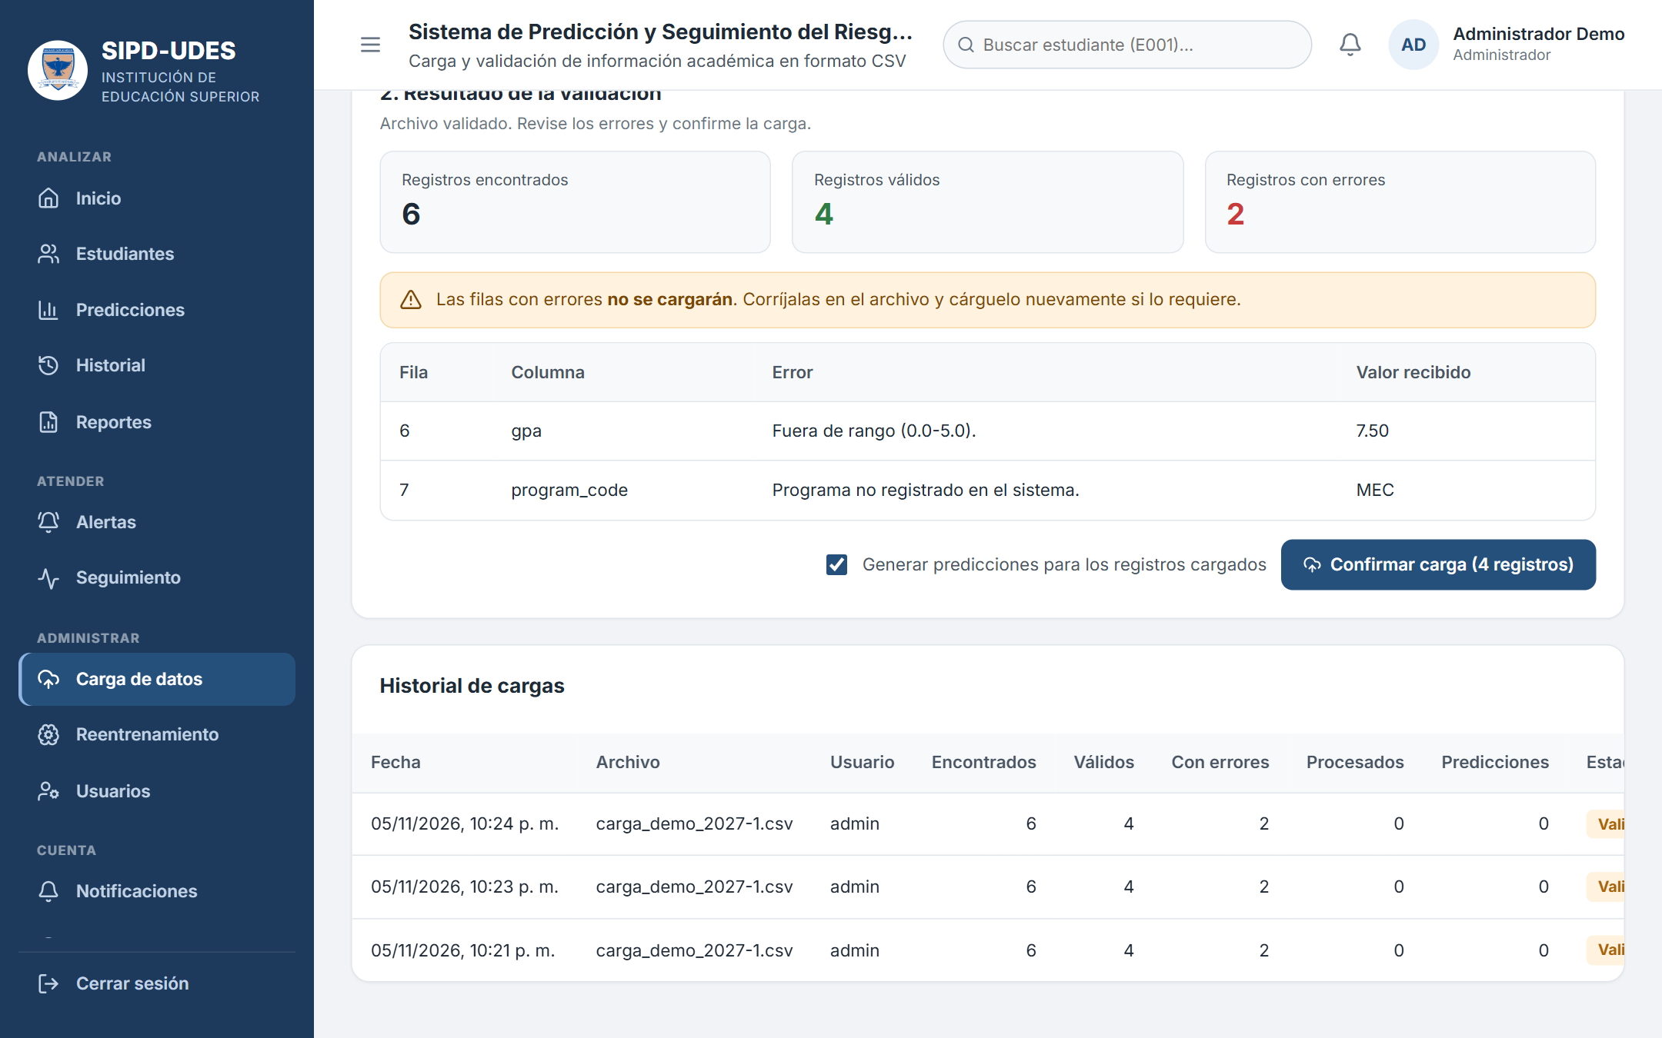
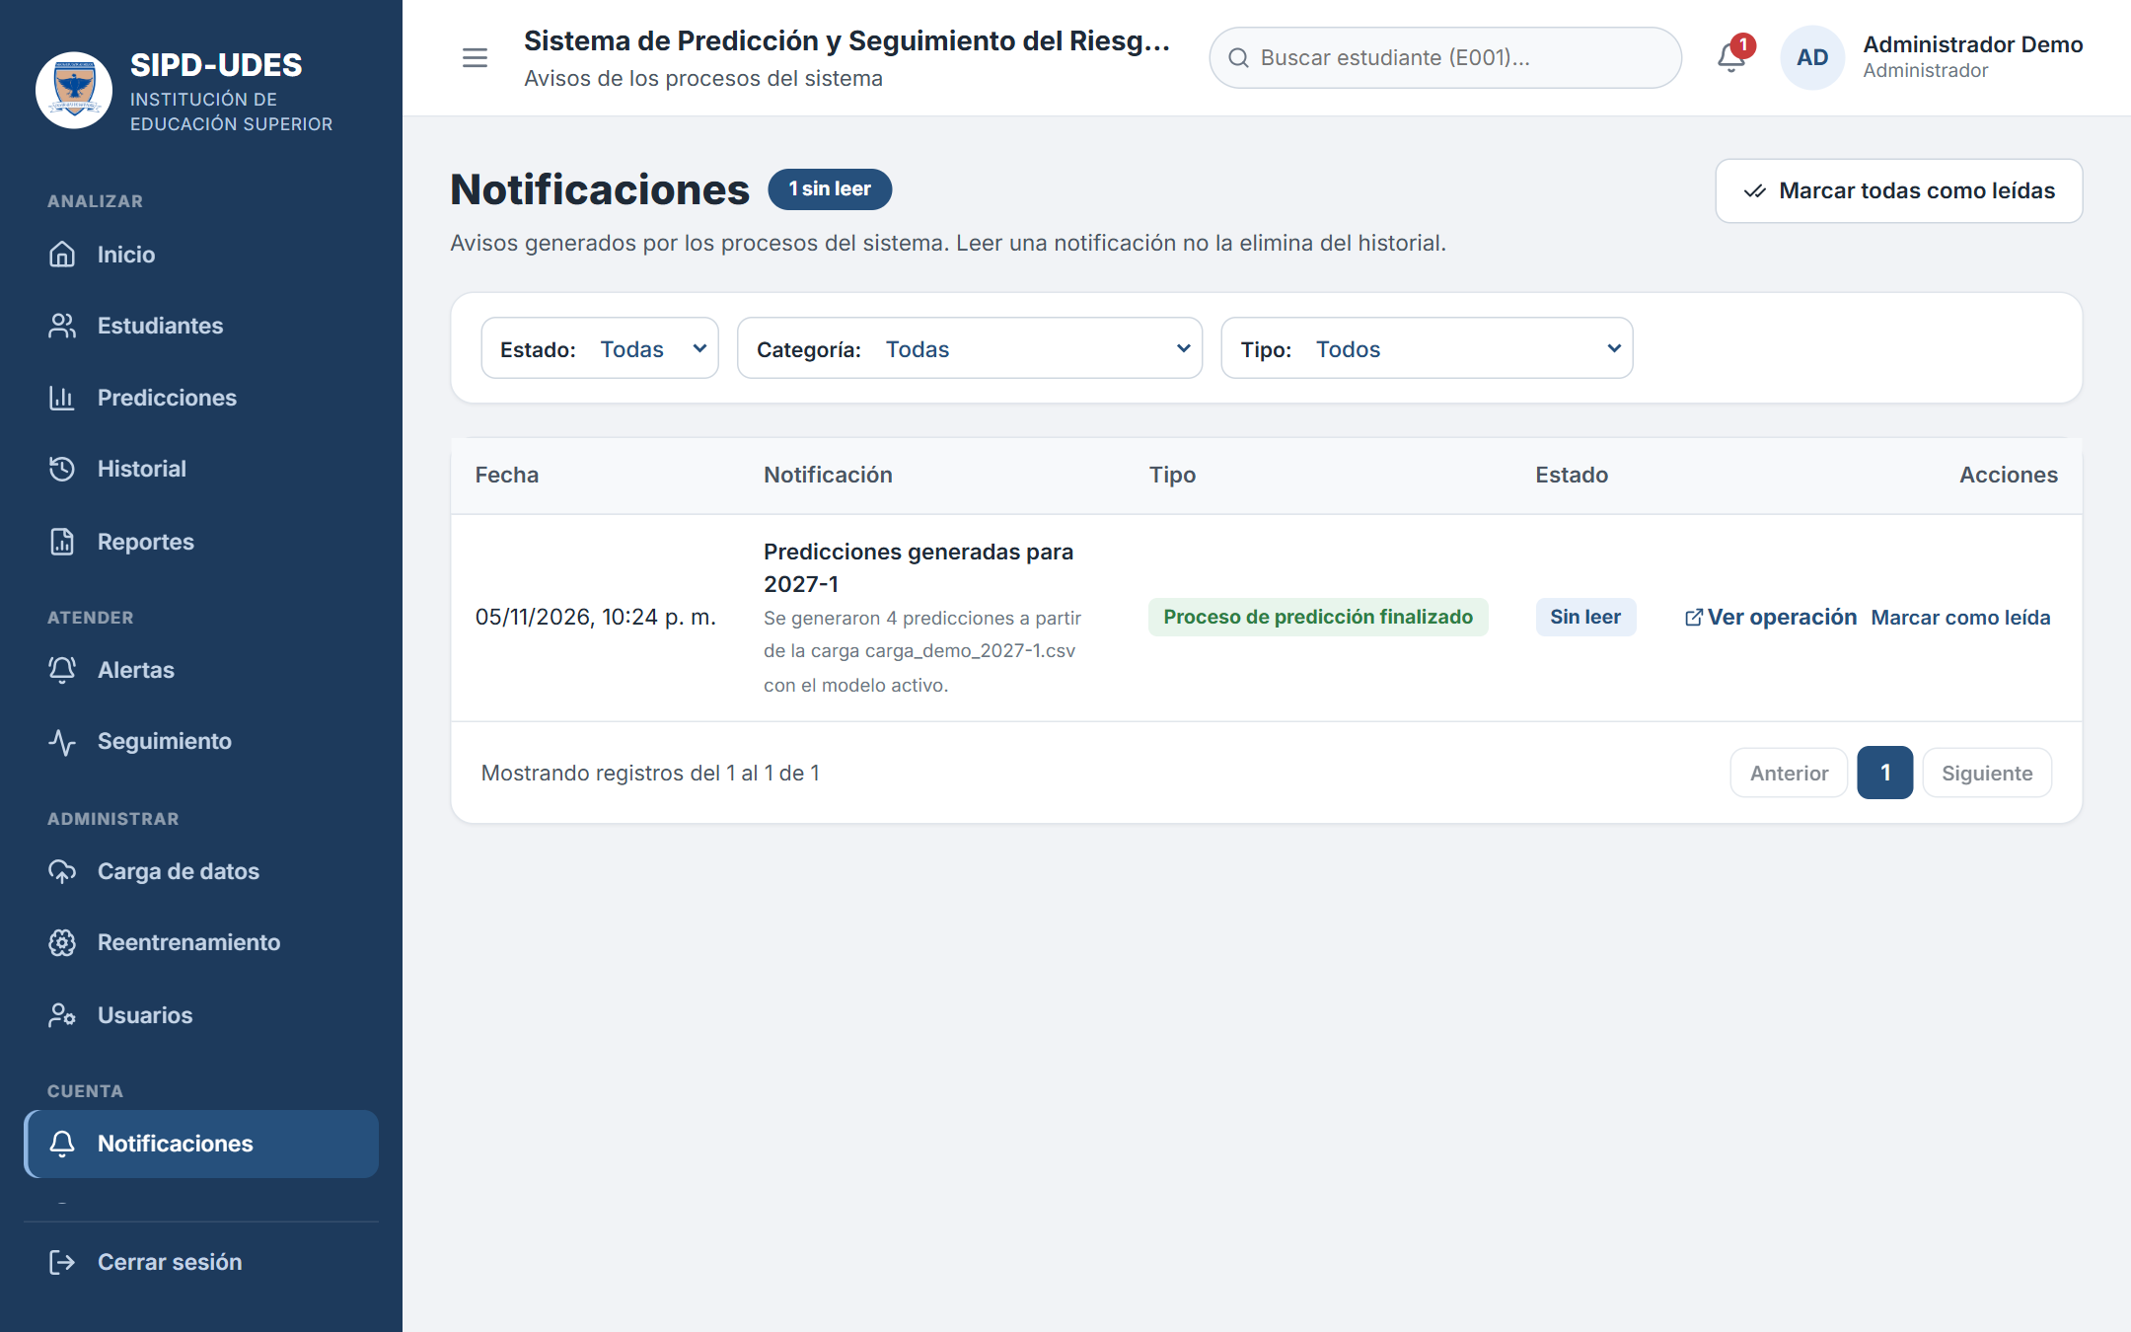
DEMO · CARGA DE DATOS
Respaldo de la demostración en vivo · periodo 2027-1
Validación antes de guardar: 6 registros, 4 válidos; promedio 7,5 y programa MEC rechazados con fila, columna y motivo
Al confirmar: 4 registros procesados y 4 predicciones generadas con el modelo activo; el sistema lo notifica
Notes:
[Puente] TATIANA: Mismo texto del paso «Carga de datos» de la demostración.

Slide 25
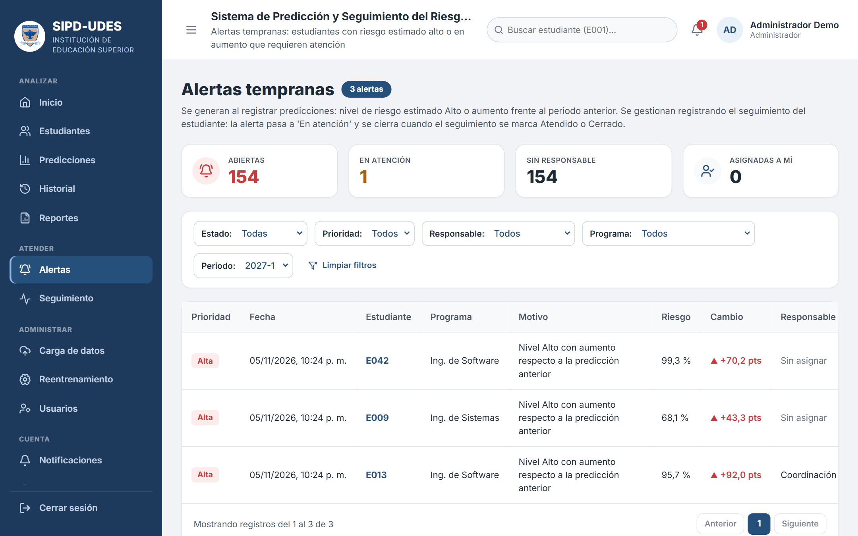
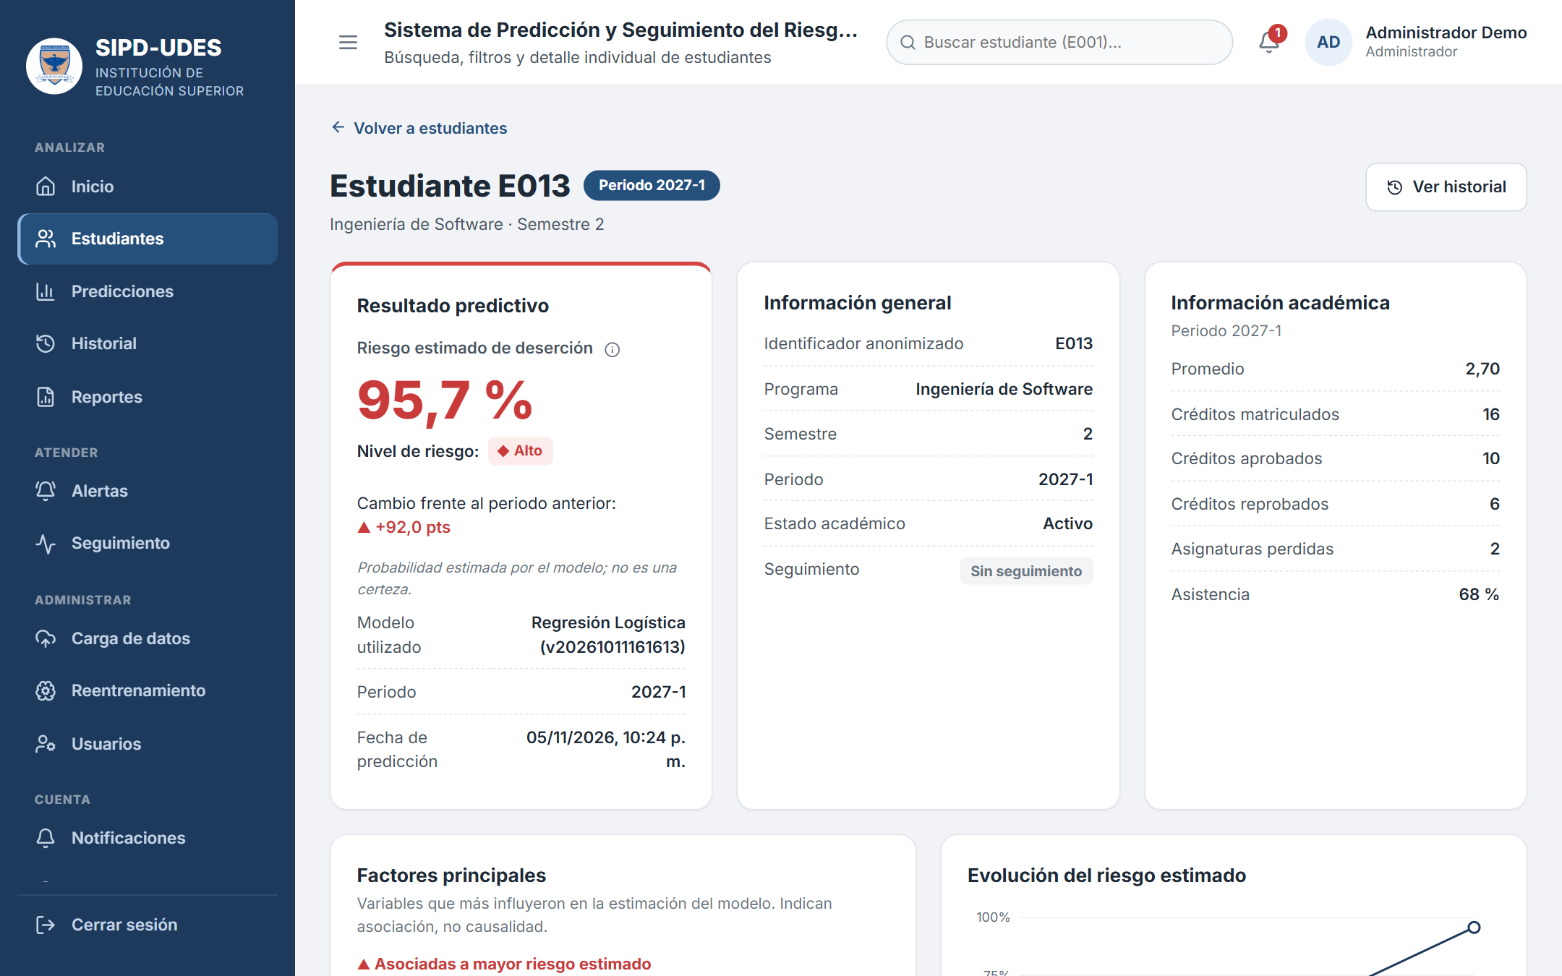
DEMO · ALERTAS Y FICHA
Respaldo de la demostración en vivo · periodo 2027-1
3 alertas automáticas: E042 (99,3 %), E009 (68,1 %) y E013 (95,7 %), nivel alto con aumento; E045 queda en bajo (0,4 %)
Ficha de E013: 95,7 %, nivel alto, +92 puntos frente a 2026-2, modelo y versión usados
Notes:
[Puente] FERNEY: Mismo texto de los pasos «Alertas» y «Ficha de E013».

Slide 26
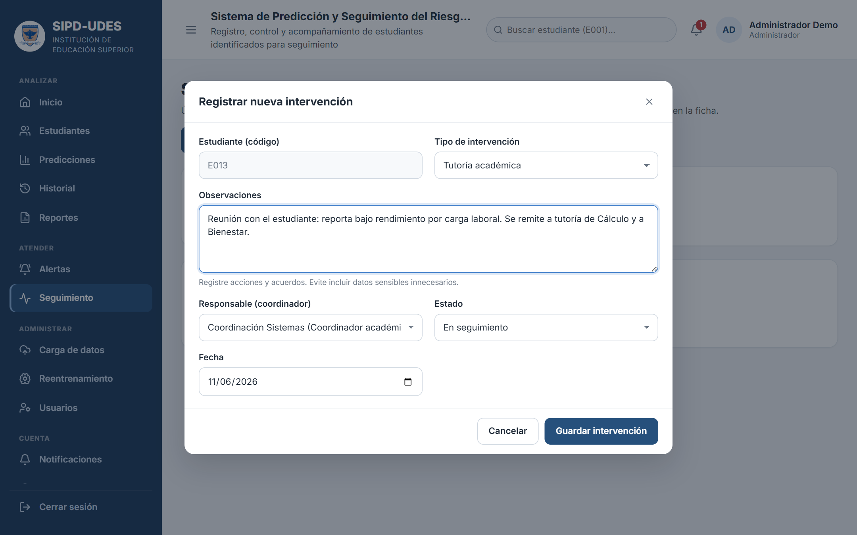
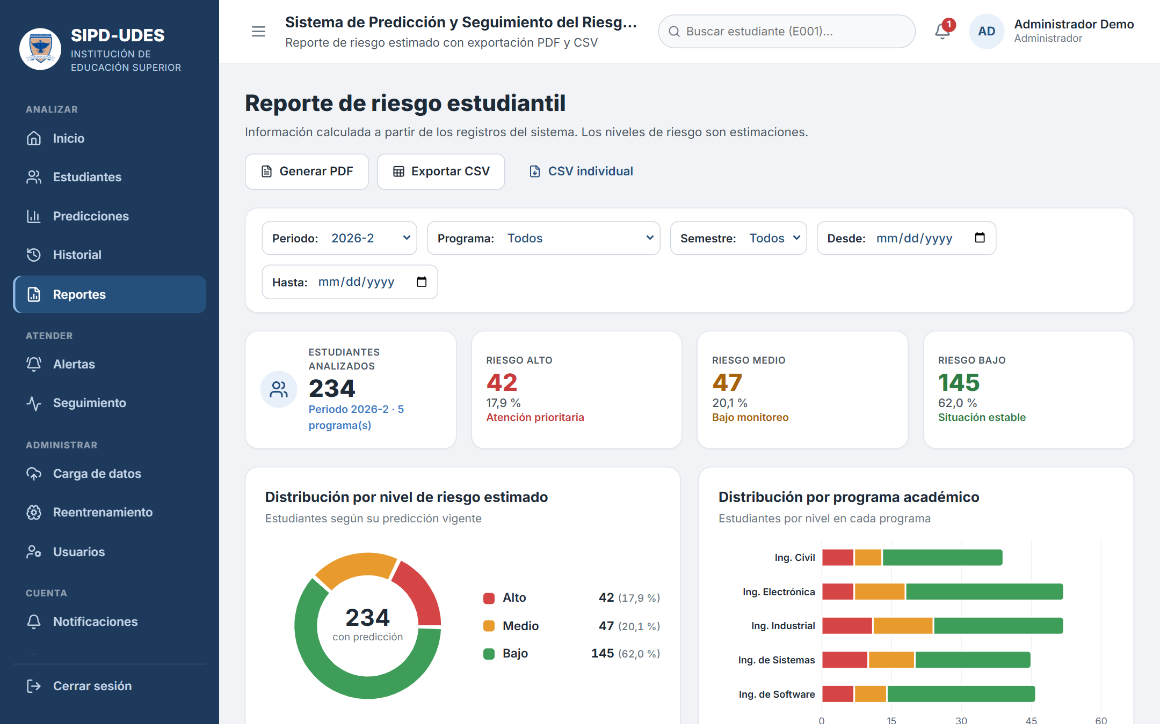
DEMO · SEGUIMIENTO Y REPORTES
Respaldo de la demostración en vivo
Seguimiento: tipo, observación, responsable y estado; al guardar, la alerta pasa a «En atención»
Reportes: distribución por nivel, programa y semestre; exportación en PDF y CSV
Notes:
[Puente] TATIANA: Mismo texto de los pasos «Seguimiento» y «Notificaciones».

Slide 27
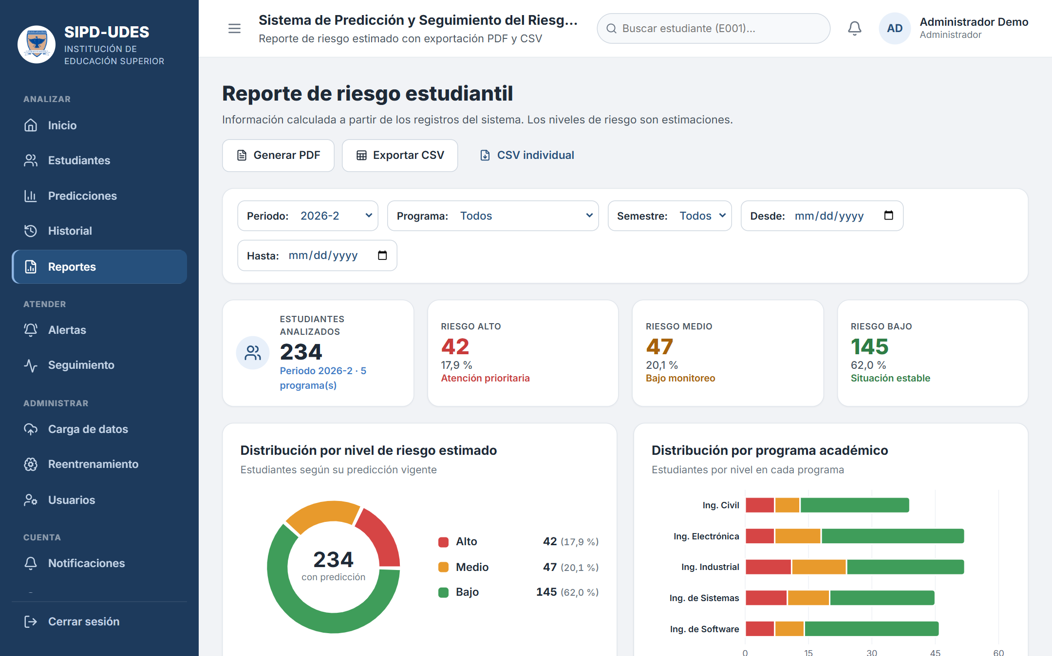
REPORTES Y REENTRENAMIENTO CONTROLADO
Herramientas de gestión para la coordinación y el administrador
Reentrenamiento: nunca automático
1
Validar el CSV: columnas, tipos, rangos; mínimo 100 registros y 10 por clase
2
Entrenar en segundo plano: mismo procedimiento: 75/25, semilla 42, umbral 0,30
3
Comparar: métricas de cada modelo nuevo frente al activo
4
Aprobar o rechazar: decisión del administrador
5
Activar: verifica integridad (SHA-256) y hace una predicción de prueba
Reportes: distribución por nivel, programa y semestre; exportación en PDF y CSV dentro del ámbito de cada rol
Si algo falla, sigue activo el modelo anterior: un mal entrenamiento no afecta las predicciones en uso
Notes:
[Puente] TATIANA: El módulo de Reportes permite llevar esta información a las reuniones de la coordinación.
TATIANA: Resume los estudiantes analizados y su distribución por nivel, programa y semestre, con filtros por periodo y fechas, y se exporta en PDF o en CSV. Cada usuario solo ve los datos de su ámbito, y el listado individual solo lo puede descargar el administrador.
FERNEY: El módulo de Reentrenamiento permite al administrador entrenar nuevamente los modelos cuando haya datos nuevos, sin tocar código. Primero valida el CSV: columnas, tipos, rangos y un mínimo de 100 registros y 10 por clase. Luego entrena en segundo plano con el mismo procedimiento: partición 75/25, semilla 42 y umbral 0,30. Después compara cada modelo nuevo con el activo, y el administrador decide si lo aprueba o lo rechaza.
[Por qué] FERNEY: Separamos aprobar de activar a propósito: un modelo nuevo nunca reemplaza al activo de forma automática. Antes de activarlo, el sistema verifica la integridad de los archivos con SHA-256 y hace una predicción de prueba; si algo falla, sigue activo el modelo anterior. Así un mal entrenamiento no puede afectar las predicciones en uso.
[Apoyo técnico] En PDF y CSV se aplica protección contra fórmulas (celdas que empiezan por =, +, - o @). En Vercel, donde no se puede entrenar, el entrenamiento se ejecuta en GitHub Actions.
[Transición] FERNEY: Con el sistema completo, pasamos al objetivo cuatro: las pruebas.

Slide 28
JUSTIFICACIÓN
El proyecto se justifica desde tres ámbitos
A
I
S
Académico
Institucional
Social
Aporta al uso de analítica de datos y aprendizaje automático en educación en Latinoamérica, donde el tema sigue en desarrollo.
Decidir con datos: saber a quién acompañar primero y distribuir mejor los recursos de acompañamiento.
La deserción aumenta las desigualdades. Anticipar permite ofrecer a tiempo tutorías, acompañamiento psicológico y apoyos (ODS 4).
Fuentes: Fierro-Saltos et al. (2025); Córdova-Esparza et al. (2025).
Notes:
[Puente] TATIANA: Justificamos el proyecto desde tres ámbitos.
TATIANA: Desde lo académico, aporta al uso de analítica de datos y aprendizaje automático en educación en el contexto latinoamericano, donde, según las revisiones recientes, el tema todavía está en desarrollo.
TATIANA: Desde lo institucional, la universidad necesita herramientas que le permitan decidir con datos: saber a quién acompañar primero y distribuir mejor los recursos de acompañamiento, que siempre son limitados.
TATIANA: Y desde lo social, la deserción aumenta las desigualdades, porque afecta más a quienes están en condiciones vulnerables. Anticipar el riesgo permite ofrecer a tiempo tutorías, acompañamiento psicológico o apoyos económicos, en línea con el Objetivo de Desarrollo Sostenible 4.
[Transición] TATIANA: Antes de proponer una solución, revisamos qué se ha hecho en otros lugares.

Slide 29
LO QUE APRENDIMOS DE LA LITERATURA
Dos lecciones que orientaron el proyecto
1
No hay un algoritmo superior en todos los contextos
2
Un modelo solo no basta
230 estudios revisados: los más usados son árboles de decisión, Random Forest y regresión logística (Córdova-Esparza et al., 2025).
En otros trabajos gana un modelo distinto según los datos (Pérez et al., 2025: Random Forest).
Las herramientas útiles combinan el modelo con una interfaz para los actores académicos y con reglas de manejo de datos (Bettahi et al., 2025; Borges et al., 2025).
Pocos sistemas documentados en universidades colombianas de tamaño medio.
Decisión: comparar varios modelos, incluido uno simple
Decisión: construir un sistema completo, no solo un modelo
Notes:
[Puente] TATIANA: La revisión de antecedentes nos dejó dos lecciones que orientaron todo el proyecto.
TATIANA: La primera: no existe un algoritmo que sea el mejor en todos los contextos. La revisión de Córdova-Esparza y otros, que analizó 230 estudios, encontró que los más usados son árboles de decisión, Random Forest y regresión logística. Y en otros estudios gana un modelo distinto según los datos; por ejemplo, Pérez y otros, en 2025, obtuvieron el mejor resultado con Random Forest. Por eso decidimos comparar varios modelos, incluyendo uno simple, en lugar de escoger uno de antemano.
TATIANA: La segunda: un modelo por sí solo no ayuda si no llega a quienes toman decisiones. Las herramientas útiles combinan el modelo con una interfaz para los actores académicos y con reglas sobre el manejo de los datos. Por eso SADE no es solo un modelo: es un sistema completo.
TATIANA: Además, notamos que hay poca literatura sobre sistemas así en universidades colombianas de tamaño medio; la mayoría vienen de instituciones con infraestructuras de datos consolidadas.
[Apoyo técnico] Referencias: Córdova-Esparza et al. (2025); Pérez et al. (2025); Bettahi et al. (2025); Borges et al. (2025); Berens et al. (2019).
[Transición] TATIANA: Con eso, pasamos a la propuesta.

Slide 30
TRES AJUSTES FRENTE AL ANTEPROYECTO
Cambios de alcance y su razón
Antes
Piloto en la UDES
Ahora
Pruebas automatizadas y datos sintéticos
No se obtuvo autorización ni acceso a datos institucionales. La validación con usuarios queda como protocolo propuesto.
Antes
LightGBM
Ahora
Regresión Logística
LightGBM y XGBoost son ambos de boosting. La Regresión Logística aporta un modelo sencillo de referencia.
Antes
Sin comparación mínima
Ahora
Línea base de prevalencia
Asigna a todos la misma probabilidad. No es un modelo del sistema: es el piso que todo modelo debe superar.
Notes:
[Puente] FERNEY: Queremos ser transparentes con tres cambios respecto al anteproyecto, porque explican varios resultados que verán después.
FERNEY: Primero, retiramos la validación mediante un piloto en la UDES. No obtuvimos autorización ni acceso a datos institucionales, así que verificamos el sistema con pruebas automatizadas y datos sintéticos, y dejamos propuesto un protocolo para validarlo con usuarios.
FERNEY: Segundo, reemplazamos LightGBM por la Regresión Logística. LightGBM y XGBoost son ambos modelos de boosting y se parecen mucho; en cambio, la Regresión Logística nos da algo que faltaba: un modelo sencillo que sirve de referencia para saber si los modelos complejos realmente aportan.
FERNEY: Tercero, agregamos una línea base: un 'modelo' que le asigna a todos los estudiantes la misma probabilidad, igual a la proporción de desertores. No forma parte del sistema; solo es el piso mínimo para demostrar que nuestros modelos aprenden algo.
[Transición] FERNEY: Con eso claro, Tatiana presenta el primer objetivo: los datos.

Slide 31
PREPARACIÓN SIN FUGA DE INFORMACIÓN
El orden de las operaciones es lo que hace honesta la evaluación
1
2
3
4
5
Variables derivadas
Selección explícita
Partición estratificada
Preprocesador
Serialización
Tasa de aprobación y variación del promedio; vacío si no se puede calcular
Solo las 16 variables; sin identificadores ni predicciones previas
75 % entrenamiento / 25 % prueba, semilla 42, antes de cualquier ajuste
Numéricas: mediana + estandarización. Programa: moda + one-hot. Ajustado solo con entrenamiento
preprocessor.joblib se guarda junto al modelo y se reutiliza sin cambios
Un solo paquete (sipd_ml) para entrenar y para predecir
El estudiante que se evalúa en la aplicación se transforma con el mismo código y el mismo preprocesador que los datos de entrenamiento. Así se evita la diferencia entre entrenamiento y producción, una causa frecuente de resultados engañosos.
Notes:
[Puente] FERNEY: Antes de entrenar, los datos pasan por cinco operaciones, y el orden en que se hacen es lo que garantiza que la evaluación sea honesta.
FERNEY: Primero se calculan las variables derivadas. Segundo, se seleccionan solo las 16 variables definidas, dejando fuera identificadores y predicciones previas. Tercero, y esto es clave, se separan los datos en 75 % para entrenar y 25 % para probar, de forma estratificada, es decir, conservando la misma proporción de desertores en ambos grupos, y con una semilla fija, la 42, para que el resultado sea reproducible.
FERNEY: Cuarto, se ajusta el preprocesador solo con los datos de entrenamiento: a las variables numéricas les imputa los vacíos con la mediana y las estandariza; al programa le aplica codificación one-hot, que lo convierte en columnas de ceros y unos. Quinto, ese preprocesador se guarda en un archivo junto al modelo.
[Por qué] FERNEY: ¿Por qué tanto cuidado? Si el preprocesador viera los datos de prueba, el modelo tendría información que en la vida real no tendría, y las métricas saldrían optimistas. Eso se llama fuga de información. Y la segunda decisión importante es que entrenamiento y aplicación usan el mismo paquete de código, sipd_ml: así, un estudiante que se evalúa en el sistema se transforma exactamente igual que los datos con los que se entrenó el modelo. Esa diferencia entre entrenamiento y producción es una de las causas más frecuentes de resultados engañosos.
[Apoyo técnico] Cuando un dato no permite calcular una variable (estudiante de primer semestre sin promedio anterior), la función devuelve vacío en lugar de inventar un cero, y la imputación lo trata explícitamente. Matriz resultante: 21 columnas en C500 (15 numéricas + 6 de programa).
[Transición] FERNEY: Con los datos listos, pasamos al objetivo tres: los modelos.

Slide 32
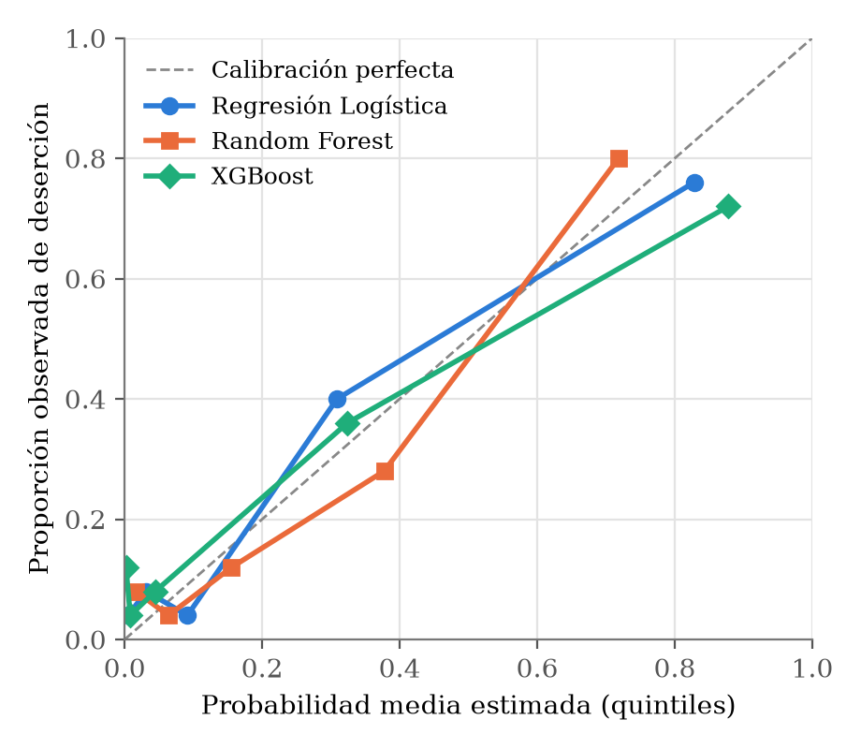
¿PODEMOS CONFIAR EN EL PORCENTAJE?
Curvas de calibración · partición de prueba de C500 (n = 125)
Cómo se lee:
si el modelo dice 40 %, de cada 100 estudiantes así deberían desertar unos 40. Un modelo perfecto cae sobre la diagonal.
Regresión Logística y XGBoost
siguen la diagonal de cerca
Random Forest sobreestima
Cuando asigna en promedio 38 %, la deserción observada es 28 %: haría ver a estudiantes más en riesgo de lo que están
Fuente: libro del proyecto, Figura 9. Con 25 registros por grupo, la curva es indicativa.
Notes:
[Puente] FERNEY: Como SADE le muestra al usuario un porcentaje, no basta con que el modelo ordene bien: el porcentaje tiene que significar algo.
FERNEY: Esta gráfica se llama curva de calibración. En el eje horizontal está la probabilidad que el modelo asignó, y en el vertical, la proporción de estudiantes que realmente desertaron. Si un modelo es perfecto, sus puntos caen sobre la diagonal.
FERNEY: La Regresión Logística y XGBoost siguen la diagonal de cerca. Random Forest, en cambio, sobreestima en la zona intermedia: cuando asigna en promedio un 38 %, la proporción observada es del 28 %. Para un coordinador, eso significaría ver a estudiantes más en riesgo de lo que realmente están.
[Por qué] FERNEY: Junto con el menor Brier, esto nos indicó que las probabilidades de la Regresión Logística son las más adecuadas para mostrarse como porcentajes. Eso sí, con 25 registros por grupo, la curva es indicativa, y con datos reales habrá que volver a verificarla.
[Apoyo técnico] Curva construida por quintiles sobre la partición de prueba de C500 (n = 125). Referencia: Niculescu-Mizil y Caruana (2005).
[Transición] FERNEY: El otro parámetro importante es el umbral.

Slide 33
EL RECORRIDO DE UN DATO
Diez pasos desde la carga del archivo hasta la consulta
Validar y guardar
Pasos 1–4
Preparar y predecir
Pasos 5–8
Registrar y consultar
Pasos 9–10
Carga del CSV (administrador)
Validación: formato, UTF-8, columnas, tipos, rangos, créditos, duplicados
Revisión de errores por fila y columna
Confirmación: crea o actualiza registros
Construcción de variables (incluye promedio anterior)
Transformación con el preprocesador guardado
Probabilidad y variables asociadas
Nivel: bajo · medio · alto
Registro inmutable: VIGENTE / REEMPLAZADA
Consulta en Inicio, ficha, historial y alertas
Trazabilidad: el lote se registra en una transacción (todo o nada). Cada predicción guarda modelo, versión, variables de entrada y explicación; la anterior pasa a REEMPLAZADA sin borrarse. Las filas con errores nunca se cargan en silencio.
Notes:
[Puente] TATIANA: Un registro académico recorre diez pasos desde que se carga hasta que alguien consulta su predicción.
TATIANA: En el primer bloque, el administrador carga un CSV y el sistema lo valida antes de tocar la base de datos: formato, codificación, columnas, tipos, rangos, coherencia de créditos, duplicados y que el programa exista. Cada error se reporta con fila, columna y motivo, y las filas con errores nunca se cargan en silencio. Solo al confirmar se crean o actualizan los registros.
TATIANA: En el segundo bloque se construyen las variables, incluido el promedio del periodo anterior del mismo estudiante; se transforman con el preprocesador guardado; el modelo calcula la probabilidad y las variables que más influyeron, y se asigna el nivel de riesgo.
TATIANA: En el tercero, la predicción se guarda y queda disponible en Inicio, en la ficha del estudiante, en el historial y en las alertas.
[Por qué] TATIANA: Dos decisiones dan trazabilidad. Las predicciones de un lote se guardan en una transacción: o se registran todas o ninguna. Y cada predicción es inmutable: guarda el modelo, la versión, las variables de entrada y la explicación. Cuando se genera una nueva para el mismo estudiante y periodo, la anterior pasa a estado 'reemplazada', no se borra. Así siempre se puede reconstruir con qué datos y con qué modelo se obtuvo un resultado.
[Apoyo técnico] Límite de archivo: 5 MB por defecto (4 MB en Vercel). Validación: asistencia 0–100, promedio 0–5, estrato 1–6, código E001, periodo AAAA-1 o AAAA-2.
[Transición] TATIANA: Como manejamos datos de estudiantes, la seguridad fue un requisito desde el inicio; Ferney lo explica.

Slide 34
ROLES, SEGURIDAD Y PRIVACIDAD
Permisos verificados en el backend, no solo en la interfaz
Acción | Administrador | Coordinador
Inicio, estudiantes, ficha, historial | Todos | Sus programas
Alertas y seguimiento | Sí | Sus programas
Reportes y exportación | Sí | Su ámbito
Ejecutar predicciones, activar modelos | Sí | No
Carga de datos y reentrenamiento | Sí | No
Gestión de usuarios | Sí | Con permiso explícito
Autenticación
JWT de 30 min con renovación de 24 h, rotación y lista negra; 10 intentos de inicio por minuto; contraseñas con hash PBKDF2
Privacidad
Código seudonimizado (E001): sin nombres, documentos ni contactos; variables sensibles excluidas
Auditoría
Inicios de sesión, cargas, predicciones, cambios de usuarios y seguimientos
Marco legal
Ley 1581 de 2012: finalidad, acceso restringido, minimización y supervisión humana
Un coordinador sin programas asignados no ve estudiantes. Los usuarios no se eliminan: se desactivan para conservar la trazabilidad.
Notes:
[Puente] FERNEY: Un sistema que estima riesgos sobre estudiantes trata datos personales, así que la seguridad no podía ser un agregado al final.
FERNEY: Hay dos roles. El administrador ve a todos los estudiantes, ejecuta predicciones, carga datos, reentrena y activa modelos. El coordinador académico solo ve a los estudiantes de los programas que tiene asignados, atiende sus alertas y registra el seguimiento; si no tiene programas asignados, no ve a nadie. Estos permisos se verifican en el backend, no solo ocultando botones en la interfaz.
FERNEY: La autenticación usa tokens JWT de 30 minutos que se renuevan automáticamente con un token de 24 horas, con rotación y lista negra al cerrar sesión, y hay un límite de diez intentos de inicio de sesión por minuto. Las contraseñas se guardan con hash PBKDF2.
FERNEY: En privacidad, cada estudiante se identifica con un código seudonimizado como E001: el sistema no guarda nombres, documentos ni contactos. Y la auditoría registra inicios de sesión, cargas, predicciones, cambios de usuarios y seguimientos.
[Por qué] FERNEY: Seguimos los principios de la Ley 1581 de 2012: acceso restringido según la finalidad, minimización de datos y supervisión humana.
[Apoyo técnico] Los usuarios no se eliminan, se desactivan, para conservar la trazabilidad. El nivel de riesgo se muestra siempre con texto y forma además del color, por accesibilidad. La recuperación de contraseña envía un enlace de un solo uso válido por 30 minutos.
[Transición] FERNEY: Tatiana les muestra ahora cómo se ve todo esto para el usuario.

Slide 35
LO QUE LOS RESULTADOS DEMUESTRAN
Y lo que todavía no pueden demostrar
Sí demuestran
Todavía no demuestran
Es viable un sistema que estima, clasifica, alerta y registra el seguimiento por periodo
El procedimiento es reproducible y sin fuga de información
Los modelos superan ampliamente a la línea base
Con estos datos, la Regresión Logística ofrece el mejor equilibrio entre discriminación, calibración e interpretabilidad
El desempeño con estudiantes reales: datos sintéticos y etiqueta generada por una regla
Que el sistema reduzca la deserción: depende de intervenciones efectivas
Detección durante el semestre: las variables son de cierre de periodo
Utilidad percibida por los usuarios: la evaluación con usuarios está pendiente
Notes:
[Puente] FERNEY: Nuestros resultados responden a la pregunta en dos niveles, y queremos separarlos claramente.
FERNEY: Sí demuestran que es viable construir un sistema que tome registros académicos por periodo, estime una probabilidad con un modelo versionado y reproducible, la traduzca en niveles configurables y la ponga a disposición de usuarios con permisos diferenciados, con alertas, historial y seguimiento. Y que, con estos datos, la Regresión Logística ofreció el mejor equilibrio entre discriminación, calidad de las probabilidades e interpretabilidad.
FERNEY: No demuestran el desempeño con estudiantes reales, porque los datos son sintéticos y la etiqueta salió de una regla. Tampoco que el sistema reduzca la deserción: eso depende de que existan intervenciones efectivas y de cómo se use la información. Y la predicción es al cierre del periodo: anticipa el periodo siguiente, pero no detecta el riesgo durante el semestre en curso; para eso harían falta notas parciales y asistencia por cortes.
[Apoyo técnico] Amenazas a la validez del libro: externa (datos sintéticos), de constructo (etiqueta), interna (registros tratados como independientes), estadística (132 positivos) y de trazabilidad (los metadatos del modelo activo lo marcan como no sintético).
[Transición] TATIANA: Con esa precisión, presentamos nuestras conclusiones.

